Slide 1


Slide 2

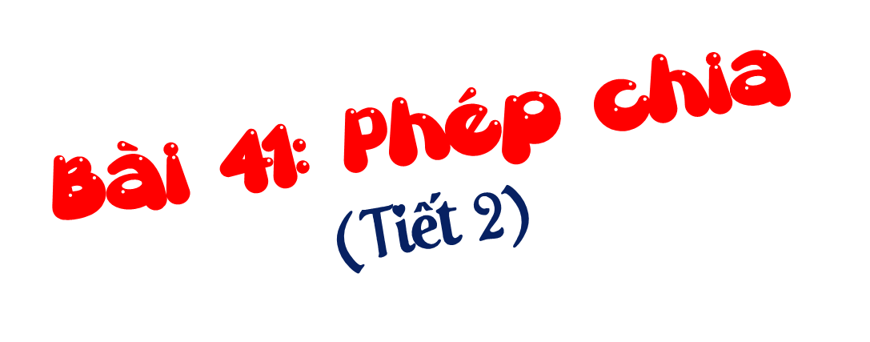
Toán

Slide 3


Slide 4

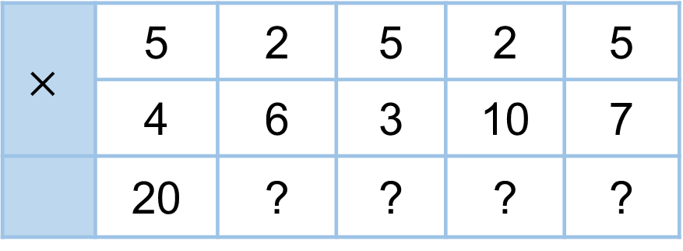
1
Số
?
a)
$$×$$ | 5 | 2 | 5 | 2 | 5
 | 4 | 6 | 3 | 10 | 7
 | 20 | ? | ? | ? | ?
12
15
20
35
b)
: | 20 | 20 | 15 | 20 | 35
 | 5 | 4 | 5 | 2 | 5
 | 4 | ? | ? | ? | ?
5
3
10
7

Slide 5
1
Số
?
a)
$$×$$ | 5 | 2 | 5 | 2 | 5
 | 4 | 6 | 3 | 10 | 7
 | 20 | ? | ? | ? | ?
12
15
20
35
b)
: | 20 | 20 | 15 | 20 | 35
 | 5 | 4 | 5 | 2 | 5
 | 4 | ? | ? | ? | ?
5
3
10
7

Slide 6
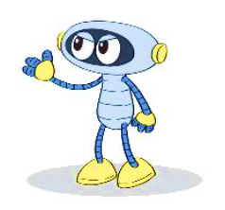
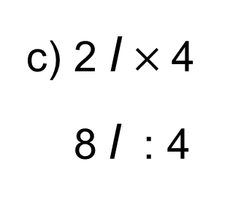
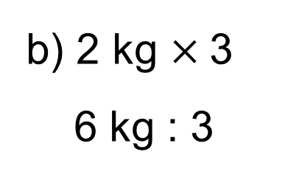
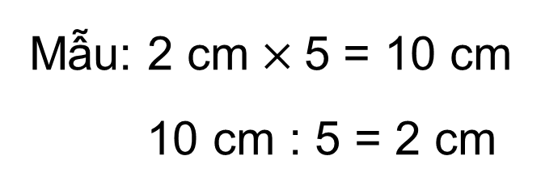
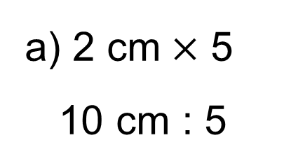
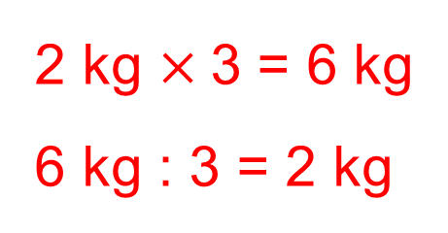
2
Tính (theo mẫu).
a) 2 cm$×$ 5
10 cm : 5
Mẫu: 2 cm$×$5 = 10 cm
10 cm : 5 = 2 cm
b) 2 kg $×$3
6 kg : 3
2 kg $×$3 = 6 kg
6 kg : 3 = 2 kg
c) 2 l $×$4
8 l : 4
2 l x 4 = 8 l
8 l : 4 = 2 l

Slide 7
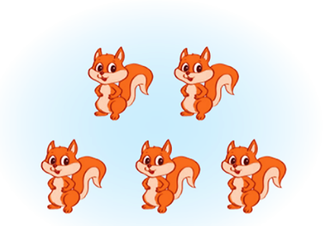
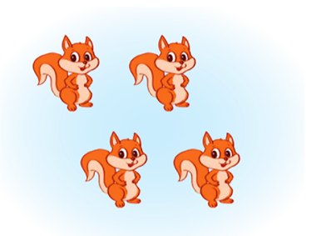
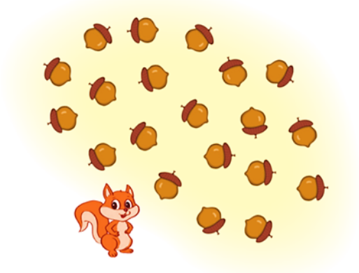
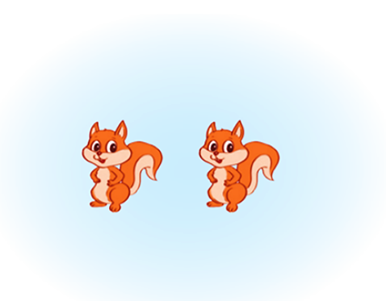
a) Chia đều cho 5 bạn.
20
5
4
?
: =
?
?
3
Số
?
4
?
Sóc Nâu nhặt được 20 hạt dẻ và chia đều cho các bạn.
Mỗi bạn được hạt dẻ.
b) Chia đều cho 4 bạn.
20
4
5
?
: =
?
?
5
?
Mỗi bạn được hạt dẻ.
c) Chia đều cho 2 bạn.
20
2
10
?
: =
?
?
10
?
Mỗi bạn được hạt dẻ.

Slide 8
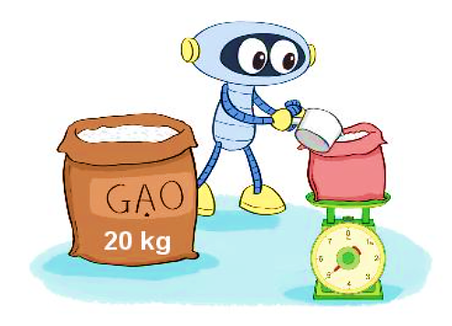
4
Chia 20 kg gạo vào các túi, mỗi túi 5 kg. Hỏi được bao nhiêu túi gạo như vậy?
Bài giải
Được số túi gạo như vậy là:
20 : 5 = 4 (kg)
Đáp số: 4 kg gạo.

Slide 9





Slide 10












CHƠI TRỐN TÌM
CÙNG BẠCH TUYẾT VÀ 7 CHÚ LÙN

Slide 11








Chia đều 12 cái kẹo cho 4 bạn. Mỗi bạn có mấy cái kẹo?
A.1
B.4
C.2
D. 3
ĐÚNG RỒI

Slide 12



Có 12 cái kẹo, chia cho mỗi bạn 3 cái kẹo. Hỏi có mấy bạn được chia kẹo?
A.3
B.4
C.5
D.2
ĐÚNG RỒI

Slide 13


Slide 14


